Slide 1
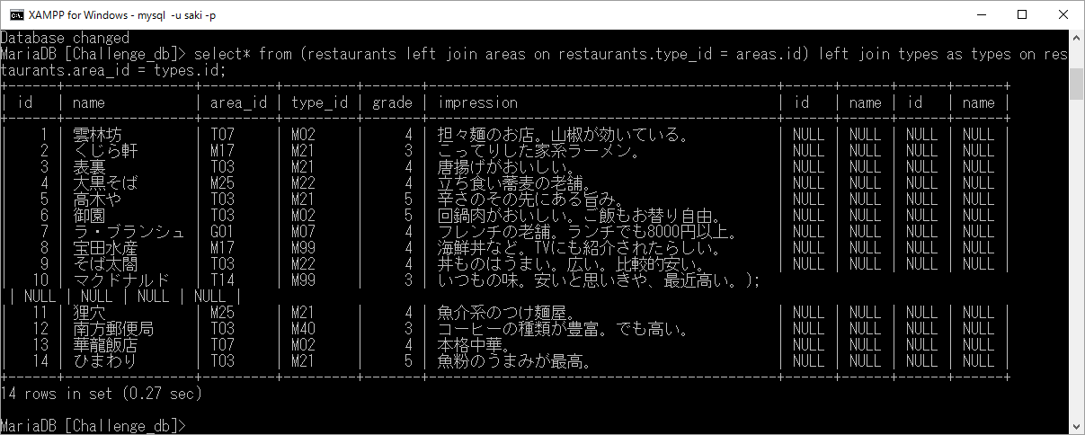
（14）

Slide 2
